Slide 1
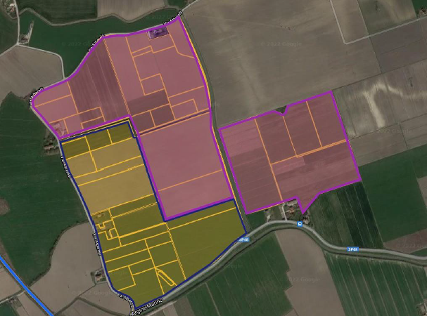
27 ha
51 ha

